Slide 1
Нейронные сети
NLP. Рекуррентные сети

Slide 2
Занятие 4
Токенизация и препроцессинг текста
Векторизация текста
RNN
LSTM
GRU
Bidirectional

Slide 3
Токенизация текста
1

Slide 4
Токенизация
Токенизация (или сегментация) – разбиение данных на элементарные части (например, текст на слова)
Токенизация по предложениям
Токенизация по словам
Токенизация по N-граммам
Токенизация по подсловам

Slide 5
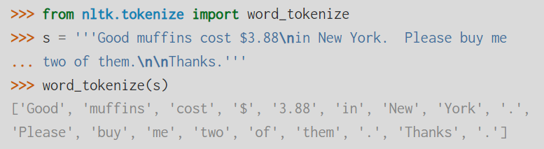
Токенизация по словам
Для препроцессинга текстов часто используется NLTK – Natural Language ToolKIt
Текст разбивается на токены по разделителю “ “, “\n”, “\t” и некоторыми правилами

Slide 6
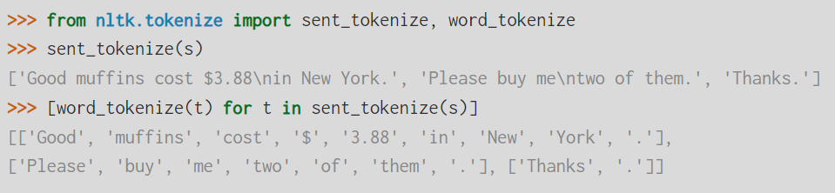
Токенизация по предложениям
Разделение текста на предложения
По символам “.”, “?”, “!”
“.” может стоять в середине предложения (аббревиатуры, десятичный разделитель)
Разбиение с учетом контекста

Slide 7
Препроцессинг
Lowercase
Стемминг
Лемматизация
Удаление стоп-слов

Slide 8
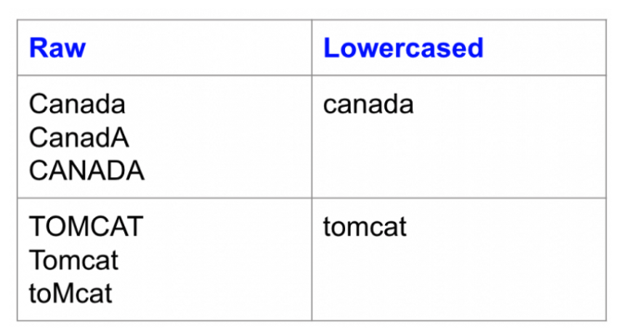
Препроцессинг
Lowercase – приведение текста к нижнему регистру

Slide 9
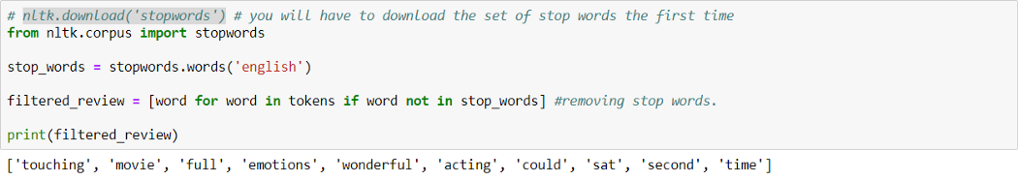
Препроцессинг
Удаление стоп-слов – удаление из текста часто используемых слов, которые несут в себе очень мало информации (артикли, служебные глаголы и тд)

Slide 10
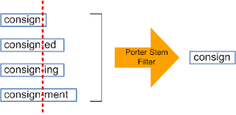
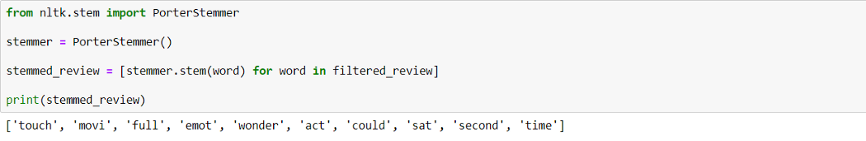
Препроцессинг
Стемминг – приведение слова к основе (конрню)

Slide 11
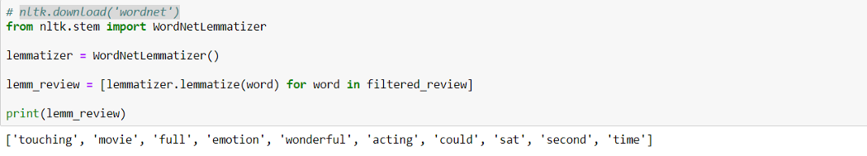
Препроцессинг
Лемматизация – приведение слова к инфинитивной форме

Slide 12
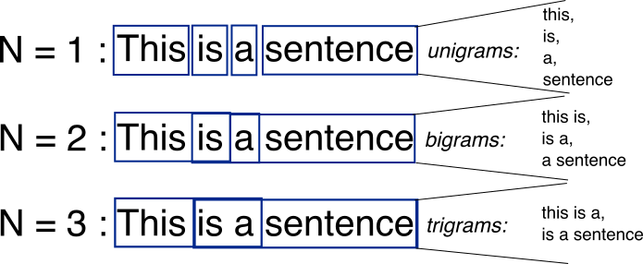
Токенизация в N-граммы
+ позволяют учесть контекст
- увеличивается размер словаря

Slide 13
Проблемы токенизации по словам
Out of vocab
vocab = [‘word’, ‘string’, ‘task’, ‘subword’, ‘substring’]
‘subtask’ - ?

Slide 14
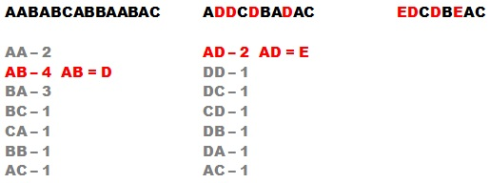
BPE токенизация
Представляем слово как последовательность символов
Словарь – все токены. При инициализации – алфавит символов
Повторять пока не достигли ограничения на размер словаря
- Вычисляем число всех рядом стоящих пар токенов в корпусе
- Новый токен - самое частое объединение двух существующих токенов
https://arxiv.org/abs/1508.07909

Slide 15
BPE токенизация
К токенам добавляют спецсимвол конца слова
Различие отдельных слов и токенов подслов

Slide 16
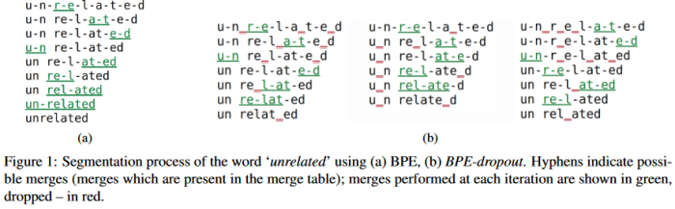
BPE-dropout
Проблемы BPE
каждое слово имеет однозначную сегментацию
подслова редких слов не очень интерпретируемы
Идея: использовать словарь и таблицу слияний BPE, но на каждом шаге слияния случайно его пропускать
https://arxiv.org/pdf/1910.13267.pdf

Slide 17
Векторизация текста
1

Slide 18
One hot encoding
Каждому слову ставится в соответствие бинарный вектор
Все значения 0, значение 1 соответствует номеру токена в словаре
Vocab = [‘cat’, ‘sat’, ‘on’, ‘mat’, ‘roof’, ‘floor’, ‘chair’]
‘cat’ -> [1, 0, 0, 0 , 0, 0, 0]
‘sat’ -> [0, 1, 0, 0 , 0, 0, 0]
‘on’ -> [0, 0, 1, 0 , 0, 0, 0]
‘roof’-> [0, 0, 0, 0 , 1, 0, 0]

Slide 19
Bag of words
Кодируется каждая последовательность бинарным вектором длины словаря
Все значения 0, значение 1 соответствует номерам токенов последовательности в словаре
Vocab = [‘cat’, ‘sat’, ‘on’, ‘mat’, ‘roof’, ‘floor’, ‘chair’]
‘cat sat on mat’ -> [1, 1, 1, 1 , 0, 0, 0]

Slide 20


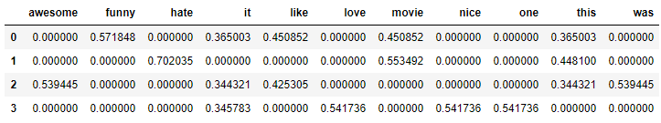
TF-IDF

Slide 21
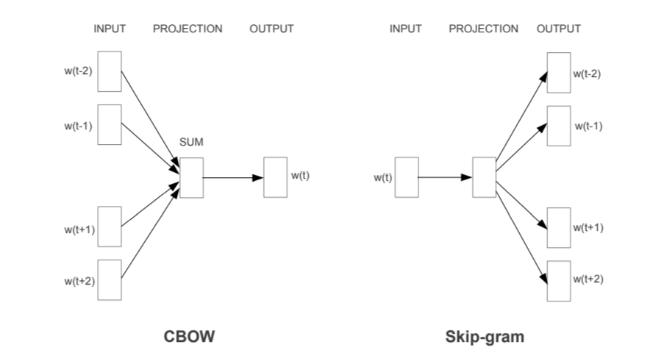
Word2vec
BoW -> embedding w
https://arxiv.org/pdf/1301.3781.pdf

Slide 22

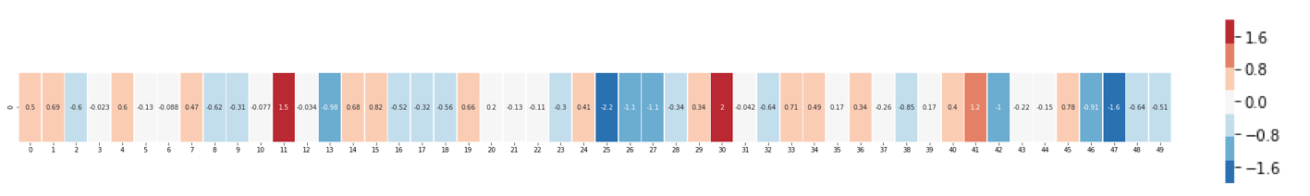
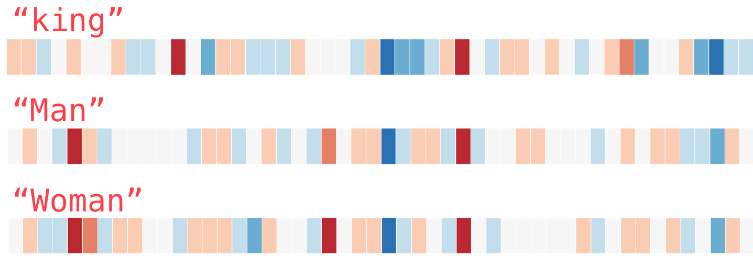
Word2vec

Slide 23
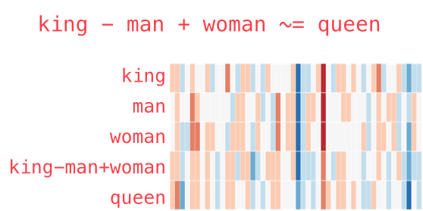
Word2vec

Slide 24
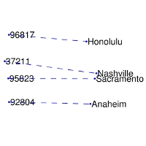
GloVe
Модель минимизирует разницу между произведением векторов слов и вероятностью их совместного использования
Отражает важные линейные подструктуры векторного пространства слов: получается связать спутники одной планеты, город и его индекс и тд
https://nlp.stanford.edu/pubs/glove.pdf

Slide 25
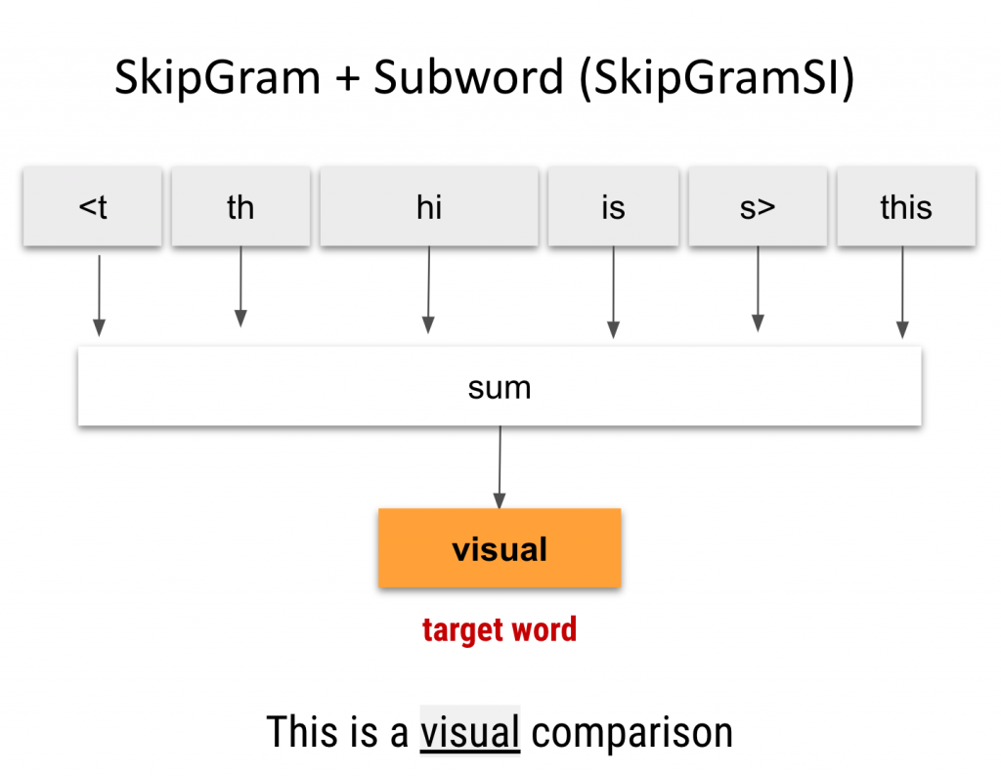
FastText
Skip-gram Word2vec + N-grams + Negative sampling
Использование N-gram позволяет модели обрабатывать слова OOV

Slide 26
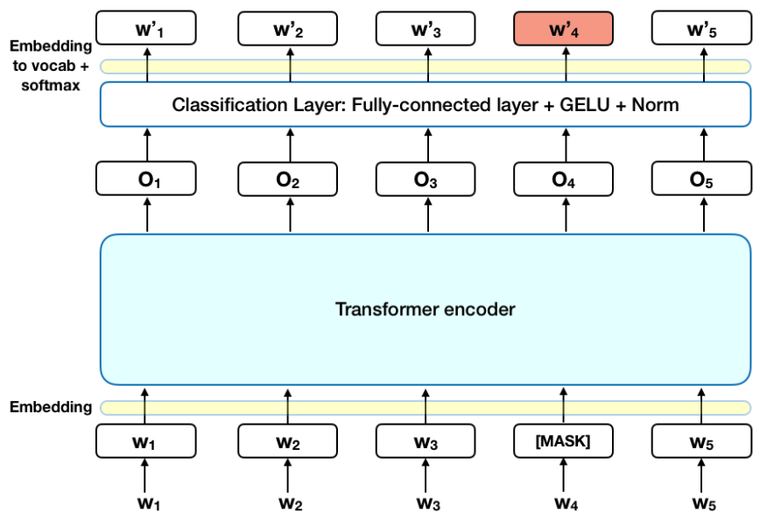
BERT

Slide 27
BERT
+ Обучается на BPE токенах (меньше шансов получить OOV)
+ Учитывает контекст фразы
- Вычислительно тяжелая модель

Slide 28
RNN
1

Slide 29
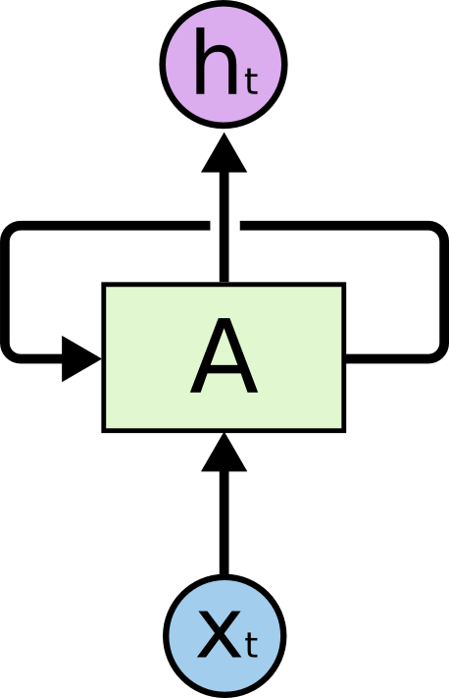
RNN

Slide 30

RNN

Slide 31
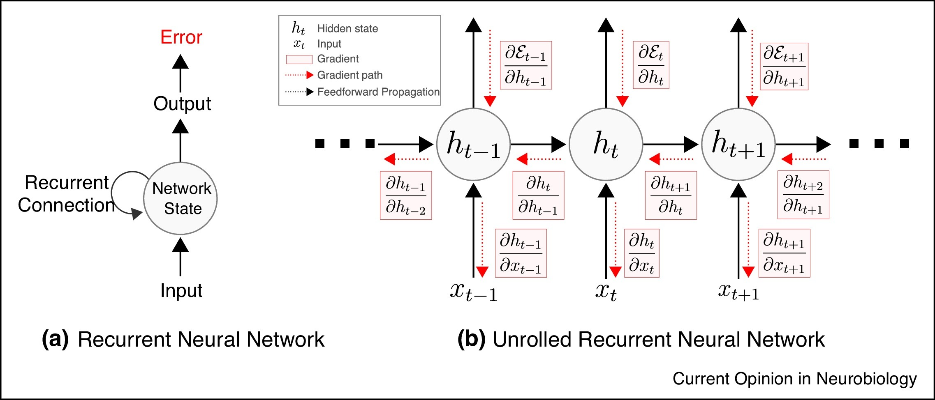
Back propagation through time

Slide 32
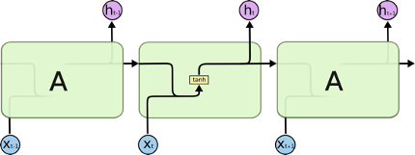

Vanilla RNN

Slide 33
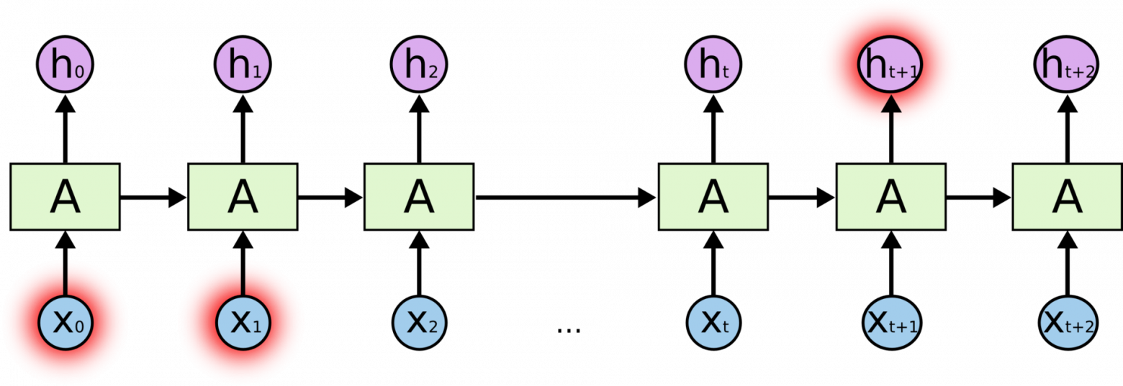
Vanilla RNN

Slide 34
LSTM
1

Slide 35
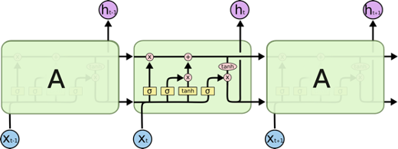
LSTM

Slide 36
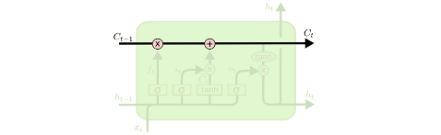

LSTM. Forget gate
Сигмоида возвращает число от 0 до 1:

Slide 37
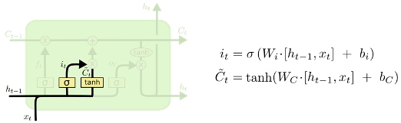
LSTM. Input and new cell state

Slide 38
LSTM. Input and new cell state

Slide 39
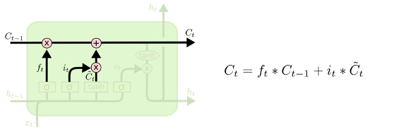
LSTM. New cell state

Slide 40
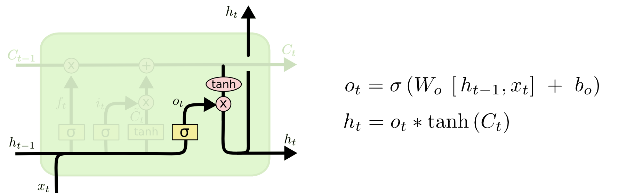
LSTM. Output gate and hidden

Slide 41
LSTM

Slide 42
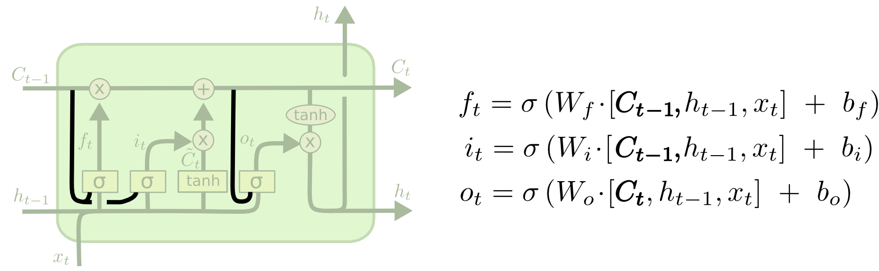
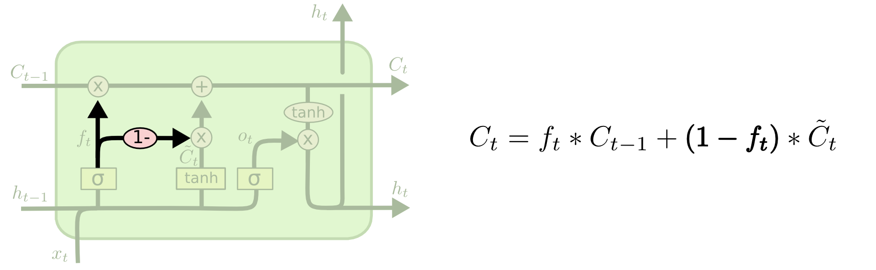
LSTM. Вариации

Slide 43
GRU
1

Slide 44
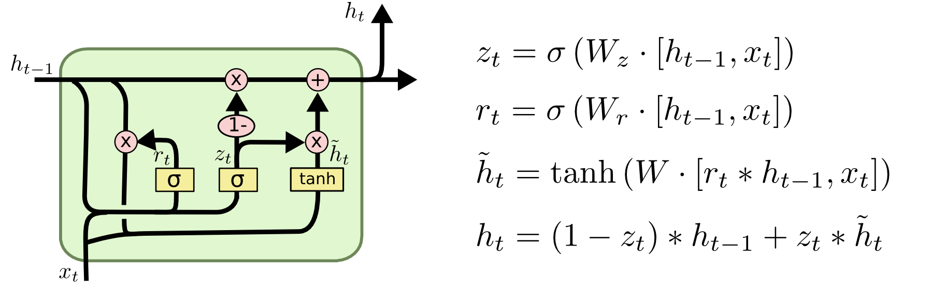
GRU

Slide 45
Bidirectional
1

Slide 46
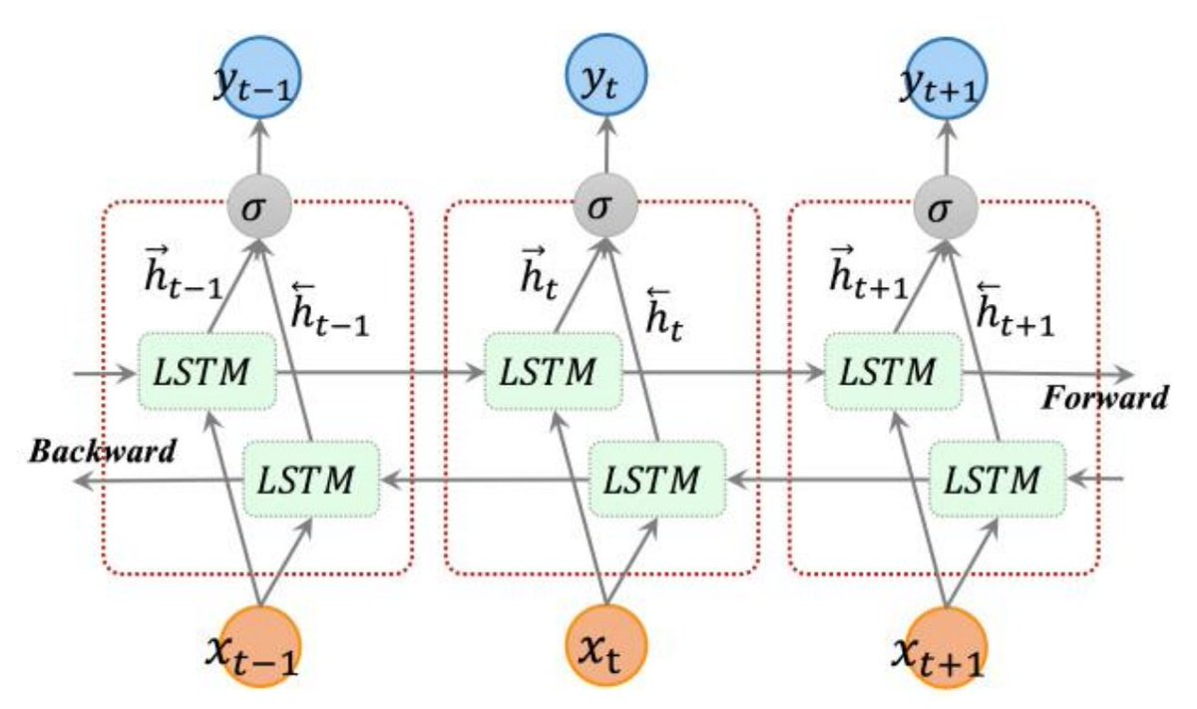
Bidirectional LSTM

Slide 47
Спасибо за внимание!

